Slide 1
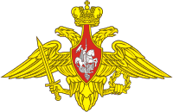
Организационная структура Вооружённых сил. Виды Вооружённых сил. Рода войск. История их создания и предназначение.

Slide 2
Александр III, российский император (1881-1894)

Slide 3
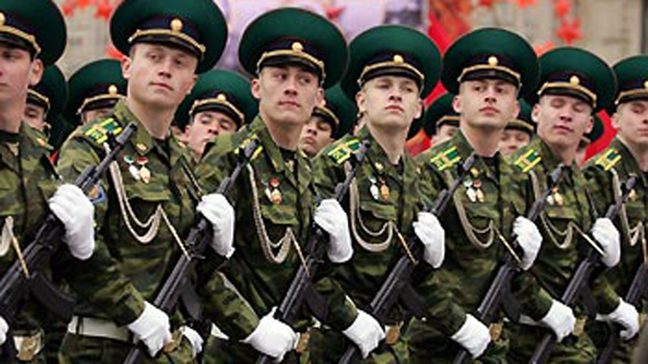
Вооружённые Силы Российской Федерации (ВС России) - государственная военная организация Российской Федерации, предназначенная для отражения агрессии, направленной против Российской Федерации, для вооружённой защиты и неприкосновенности её территории, а также для выполнения задач в соответствии с международными договорами России.

Slide 4
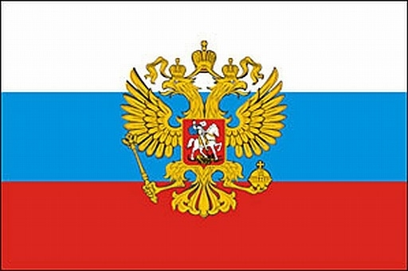
Руководство Вооруженными Силами осуществляет Президент Российской Федерации, который, в соответствии с Конституцией, является Верховным Главнокомандующим Вооруженными Силами РФ. Президенту РФ предоставлено право в случае агрессии вводить на территории страны военное положение, право издавать приказы и директивы, обязательные для исполнения Вооруженными Силами РФ, другими войсками, воинскими формированиями и органами. На основании Конституции РФ Президент РФ может вносить в Совет Федерации обращение о возможности использования Вооруженных Сил Российской Федерации за пределами территории РФ.
Управление Вооружёнными Силами

Slide 5
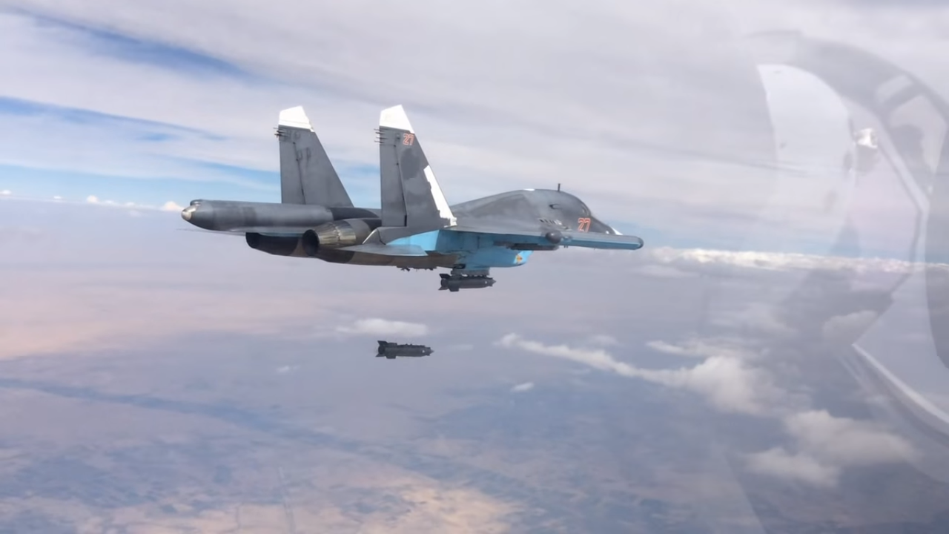
Так, 30 сентября 2015 года с официальной просьбой
об оказании военной помощи к России обратился президент Сирии Башар Асад.
В тот же день Совет Федерации дал Президенту РФ Владимиру Путину согласие на использование Вооруженных Сил РФ на территории Сирийской Арабской Республики. При этом речь шла лишь о применении военно-воздушных сил для оказания поддержки сухопутным войскам Сирии с воздуха, без проведения наземной операции.
Су-34 сбрасывает авиабомбу
КАБ-500-С (вес 560 кг)

Slide 6
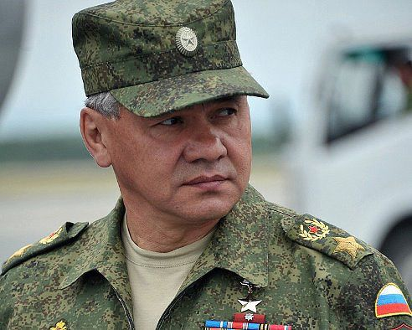
Управление Вооруженными Силами Российской Федерации осуществляет Министр обороны через Министерство обороны и Генеральный штаб Вооруженных Сил.
Министр обороны РФ Шойгу С.К.

Slide 7
Вооруженные Силы РФ
Центральные органы военного управления
Сухопутные войска
Воздушно-космические войска
Войска, не входящие в виды и рода войск ВС
Военно-Морской Флот
Виды ВС
Тыл Вооруженных Сил
Рода войск ВС РФ:
1) Ракетные войска стратегического назначения;
2) Воздушно-десантные войска.
Каждый из видов ВС состоит из родов войск (сил), специальных войск и тыла .

Slide 8
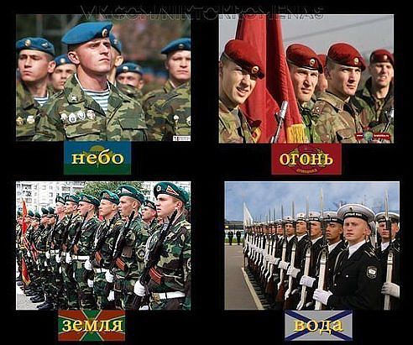

Slide 10
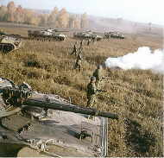
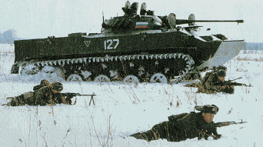
Мотострелковые войска
МОТОСТРЕЛКОВЫЕ ВОЙСКА,
самый многочисленный род Сухопутных войск (с 1963 г.). Мотострелковые войска сохранили лучшие традиции российской и советской пехоты, которая именовалась "царицей полей". Состоят из мотострелковых соединений, частей и подразделений, в которые входят мотострелковые, артиллерийские, танковые
и другие части и подразделения.

Slide 11
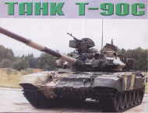
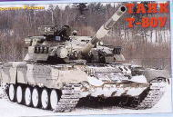
ТАНКОВЫЕ ВОЙСКА
ТАНКОВЫЕ ВОЙСКА, род сухопутных войск. Они состоят из танковых, мотострелковых (механизированных, мотопехотных), ракетных, артиллерийских и других подразделений и частей. Это основная ударная сила Сухопутных войск.
Они оснащены танками (Т-72, Т-80, Т-90), самоходной артиллерией ("Гиацинт", "Мста"), ракетным оружием и др. Танковые войска характеризуются высокой манёвренностью и повышенной устойчивостью к воздействию ядерного оружия.
Современные танковые войска способны совершать стремительные марши на большие расстояния, прорывать оборону и в высоком темпе развивать наступление, с ходу преодолевать водные преграды в брод и на переправочных средствах.

Slide 12
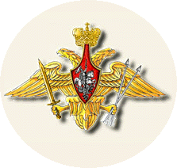
РАКЕТНЫЕ ВОЙСКА И АРТИЛЛЕРИЯ
РАКЕТНЫЕ ВОЙСКА И АРТИЛЛЕРИЯ, род Сухопутных войск, созданный в начале 60-х гг. в Вооруженных Силах СССР для ядерного и огневого поражения противника.
Ракетные войска и артиллерия как род войск сохранены в Вооруженных Силах Российской Федерации. В настоящее время на вооружении ракетных войск и артиллерии стоят реактивные системы залпового огня "Град", "Смерч", "Ураган", артиллеристские орудия Д-30 и другое вооружение.

Slide 13
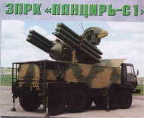
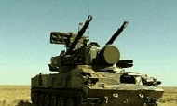
ВОЙСКА ПРОТИВОВОЗДУШНОЙ ОБОРОНЫ
Противовоздушная оборона Сухопутных войск представляет собой комплекс боевых действий различных сил и средств ПВО, состоящих на вооружении частей и подразделений сухопутных войск.
Противовоздушная оборона Сухопутных войск организуется с целью нанести поражение средствам воздушного нападения противника, отражения ударов его авиации и ракет по войскам и тыловым объектам, а также воспрещения ведения воздушной разведки.

Slide 14
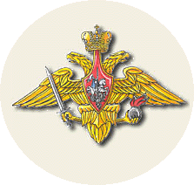
СПЕЦИАЛЬНЫЕ ВОЙСКА
РАЗВЕДКИ;
СВЯЗИ;
РАДИАЦИОННОЙ, ХИМИЧЕСКОЙ И БИОЛОГИЧЕСКОЙ ЗАЩИТЫ;
ИНЖЕНЕРНЫЕ;
РАДИОТЕХНИЧЕСКИЕ ЧАСТИ;
ТОПОГЕОДЕЗИЧЕСКИЕ ПОДРАЗДЕЛЕНИЯ.

Slide 15
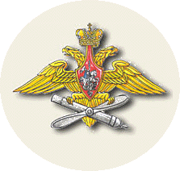
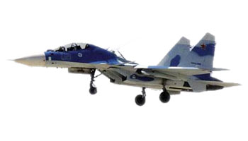
ВОЗДУШНО-КОСМИЧЕСКИЕ СИЛЫ

Slide 16
Воздушно-космические силы (ВКС) образованы в 2015 году на основе слияния Военно-воздушных сил России и войск воздушно-космической обороны.
ВКС включают в себя:
Военно-воздушные силы;
Космические войска;
Войска противовоздушной обороны (ПВО) и противоракетной обороны (ПРО).

Slide 17
Основные задачи ВКС:
наблюдение за космическими объектами, выявление угроз в космосе и из космоса, при необходимости – отражение этих угроз;
поддержание в необходимом составе и оптимальной готовности к применению спутников военного и двойного назначения, средств их запуска и управления;
защита от средств воздушно-космического нападения противника важных государственных, военных и экономических объектов;
поражение и уничтожение объектов и войск противника с применением обычного и ядерного оружия.
На вооружении ВКС состоят САМОЛЕТЫ, ГИДРОСАМОЛЕТЫ, ВЕРТОЛЕТЫ РАЗЛИЧНОГО ПРЕДНАЗНАЧЕНИЯ, РАДИОЛОКАЦИОННЫЕ СТАНЦИИ И КОМПЛЕКСЫ, ОПТИКО-ЭЛЕКТРОННЫЕ КОМПЛЕКСЫ, ЗЕНИТНЫЕ РАКЕТНЫЕ СИСТЕМЫ, СИСТЕМЫ ПВО и пр.

Slide 18
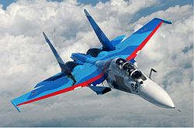
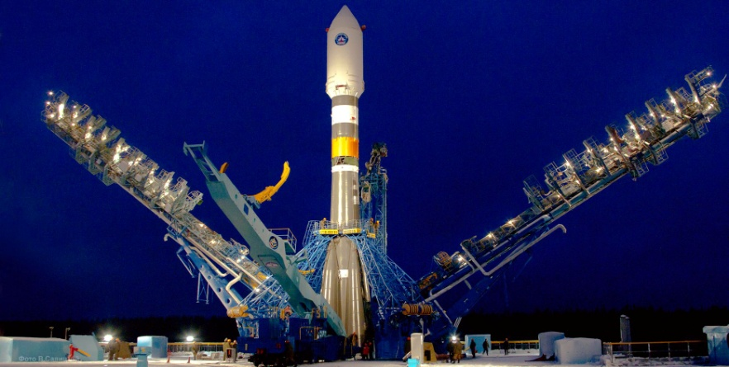
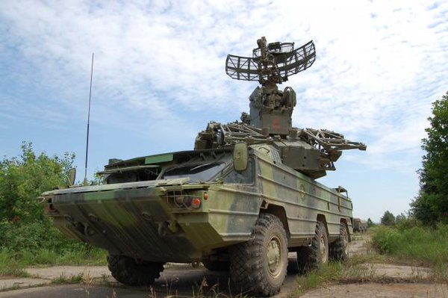
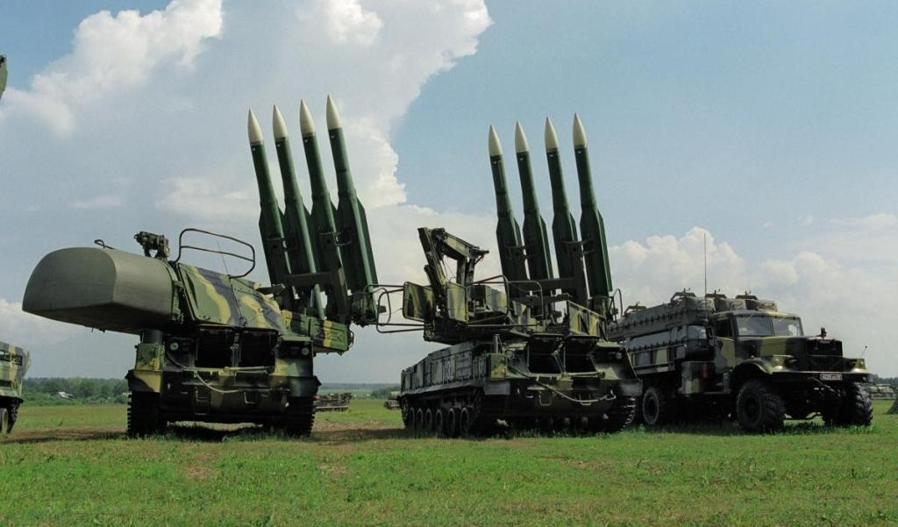
ВВС
Космические войска
Войска ПВО
Войска ПРО

Slide 19
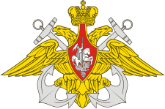
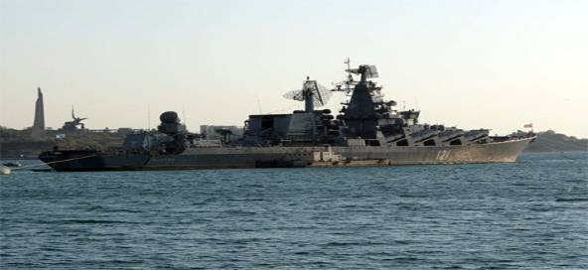
ВОЕННО – МОРСКОЙ ФЛОТ

Slide 20
Надводная сила
Подводные силы
Морская авиация
Береговые войска

Slide 21
НАДВОДНЫЕ СИЛЫ ФЛОТА
СОВРЕМЕННЫЙ ФЛОТ ОБЛАДАЕТ ВЫСОКОЙ МОБИЛЬНОСТЬЮ КОРАБЛЕЙ И АВИАЦИОННЫХ ГРУППИРОВОК, АВТОНОМНОСТЬЮ И СПОСОБНОСТЬЮ ДЕЙСТВОВАТЬ В РАЗЛИЧНЫХ РАЙОНАХ МИРОВОГО ОКЕАНА.
РОССИЙСКИЙ ФЛОТ ВМЕСТЕ С ДРУГИМИ ВИДАМИ ВООРУЖЕННЫХ СИЛ ОБЕСПЕНЧИВАЕТ СДЕРЖИВАНИЕ ЛЮБОГО ПРОТИВНИКА ОТ РАЗВЯЗЫВАНИЯ ИМ АГРЕССИИ ПРОТИВ РОСИИ.
Включает Северный, Тихоокеанский, Черноморский, Балтийский флоты.

Slide 22
ПОДВОДНЫЕ СИЛЫ ФЛОТА
В СОСТАВЕ ВМФ РОСИИ ИМЕЕТСЯ ОКОЛО 100 ПОДВОДНЫХ ЛОДОК, ВКЛЮЧАЯ СТРАТЕГИЧЕСКИЕ ПОДВОДНЫЕ РАКЕТОНОСЦЫ, МНОГОЦЕЛЕВЫЕ АТОМНЫЕ И ДИЗЕЛЬНЫЕ ПОДВОДНЫЕ ЛОДКИ.
РОССИЙСКИЙ ФЛОТ СВОИМ ПРИСУТСТВИЕМ В МИРОВОМ ОКЕАНЕ НЕ ТОЛЬКО ЗАЩИЩАЕТ НАЦИОНАЛЬНЫЕ ИНТЕРЕСЫ СТРАНЫ, НО И ВЫСТУПАЕТ В РОЛИ МИРОВОГО ДИПЛОМАТА.

Slide 23
Кроме того, в состав ВС РФ входят:
Ракетные войска стратегического назначения (с 1960 г.);
Воздушно-десантные войска (ВДВ);
Тыл вооруженных Сил;
Специальные войска (инженерные, войска связи, войска радиационной, химической и биологической защиты.

Slide 24
Домашнее задание:
Параграф 1.2 (стр. 160 – 169), ответы на вопросы (стр. 169) - устно

